Slide 1
CHƯƠNG IV. QUAN HỆ SONG SONG TRONG KHÔNG GIAN
BÀI 11
HAI ĐƯỜNG THẲNG SONG SONG
3 tiết: T29 – T31
GV Trương Tử Trang – THPT Vĩnh Thạnh 1
Notes:
Bìa. Đáp án, lời giải hiện theo click. Nút video mở trang online (cần Internet).
Chuẩn bị: mô hình tứ diện, hình chóp (que tre), ba tấm bìa (HĐ4), hai tấm bìa làm cánh cửa (Bài 4.15), cây thước (Vận dụng 1).

Slide 2
MỤC TIÊU BÀI HỌC
TỔNG KẾT
Yêu cầu cần đạt (SGK tr.78)
Nhận biết vị trí tương đối của hai đường thẳng trong không gian: trùng nhau, song song, cắt nhau, chéo nhau.
Giải thích tính chất cơ bản của hai đường thẳng song song trong không gian.
Vận dụng kiến thức về hai đường thẳng song song để mô tả một số hình ảnh trong thực tiễn.
Năng lực toán học: tư duy, lập luận (chứng minh chéo nhau bằng phản chứng); mô hình hoá (cầu vượt, cánh cửa, bể nước); giao tiếp toán học (kí hiệu $a∥b$); công cụ (mô hình, GeoGebra 3D).
Phẩm chất: chăm chỉ (vẽ hình cẩn thận); trách nhiệm (chấp hành luật giao thông trên cầu vượt).
Bài 11. Hai đường thẳng song song – Toán 11 2
Notes:
1'. Yêu cầu cần đạt lấy từ khung 'Kiến thức, kĩ năng' SGK tr.78.

Slide 3
LỘ TRÌNH 3 TIẾT
TỔNG KẾT
T29
1. Vị trí tương đối của hai đường thẳng (HĐ1, Ví dụ 1, 2, Luyện tập 1, 2, Vận dụng 1)
🎮 Đúng hay Sai?
T30
2. Tính chất của hai đường thẳng song song; định lí về ba đường giao tuyến
🎮 Điền nhanh
T31
Luyện tập: Bài tập 4.9 – 4.15; Trạm kiểm chứng AI; Em có biết?
🔔 Rung chuông vàng
Bài 11. Hai đường thẳng song song – Toán 11 3
Notes:
Chiếu để HS nắm lộ trình bài học.

Slide 4
TIẾT 1 (T29)
Vị trí tương đối của hai đường thẳng
Mục tiêu tiết học:
• Nhận biết bốn vị trí tương đối của hai đường thẳng trong không gian.
• Chứng minh hai đường thẳng chéo nhau; chỉ ra các cặp đường thẳng chéo nhau trong hình chóp, tứ diện.
GV Trương Tử Trang – THPT Vĩnh Thạnh 4
Notes:
Tiết 1 (45'): Khởi động 7' – HĐ1, khung kiến thức 10' – Ví dụ 1, Luyện tập 1: 8' – Ví dụ 2, Luyện tập 2: 9' – Vận dụng 1: 4' – Trò chơi 5' – Tổng kết 2'.

Slide 5
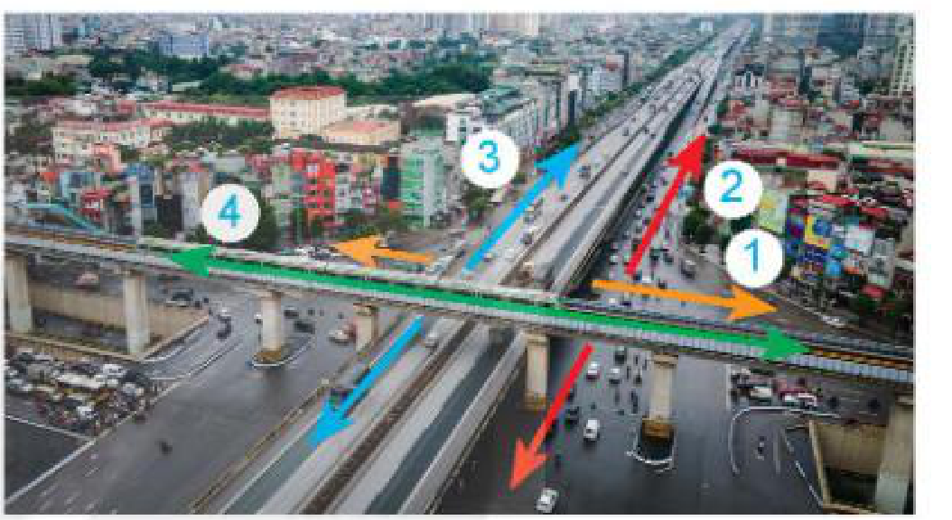
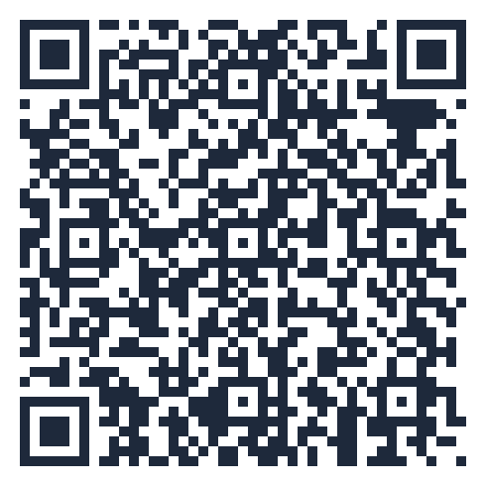
KHỞI ĐỘNG – CÁC TUYẾN ĐƯỜNG TẠI NÚT GIAO
KHỞI ĐỘNG
Để giải quyết tắc đường ở các thành phố lớn, nhiều hệ thống cầu vượt, đường và đường sắt trên cao đã được xây dựng. Toán học mô tả vị trí tương quan giữa các tuyến đường đó như thế nào?
(SGK Toán 11 tập một, tr.78)
▶ VIDEO MỞ ĐẦU
H.4.13. Đường bộ (1), (2); vành đai trên cao (3); đường sắt trên cao (4)
Bài 11. Hai đường thẳng song song – Toán 11 5
Notes:
7'. Chiếu video mở đầu (0'51", phụ đề – không nói đáp án), HS quét QR xem lại. Cặp đôi dự đoán: có tuyến cắt nhau, có tuyến song song, có tuyến 'không cắt cũng không song song'. GV ghi dự đoán, chưa chốt – trả lời ở HĐ1.

Slide 6
1. VỊ TRÍ TƯƠNG ĐỐI – HĐ1 (SGK TR.78)
HÌNH THÀNH KIẾN THỨC
HĐ1. Hình 4.13 minh hoạ bốn tuyến đường (được coi là thẳng) tại một nút giao ở Hà Nội. a) Hai tuyến đường nào giao nhau? b) Hai tuyến đường nào không giao nhau? c) Hai tuyến đường nào song song?
a) Hai tuyến đường bộ (1) và (2) giao nhau.
Hình 4.13 (SGK tr.78)
b) Các tuyến ở độ cao khác nhau, như (3) và (4), (2) và (4), không giao nhau.
c) Tuyến (1) song song với tuyến (4); tuyến (2) song song với tuyến (3).
Bài 11. Hai đường thẳng song song – Toán 11 6
Notes:
HĐ1 – 5'. HS quan sát H.4.13, trả lời cặp đôi. Click 1–3. Chốt: có cặp không giao nhau mà cũng không song song → dẫn tới 'chéo nhau'.

Slide 7
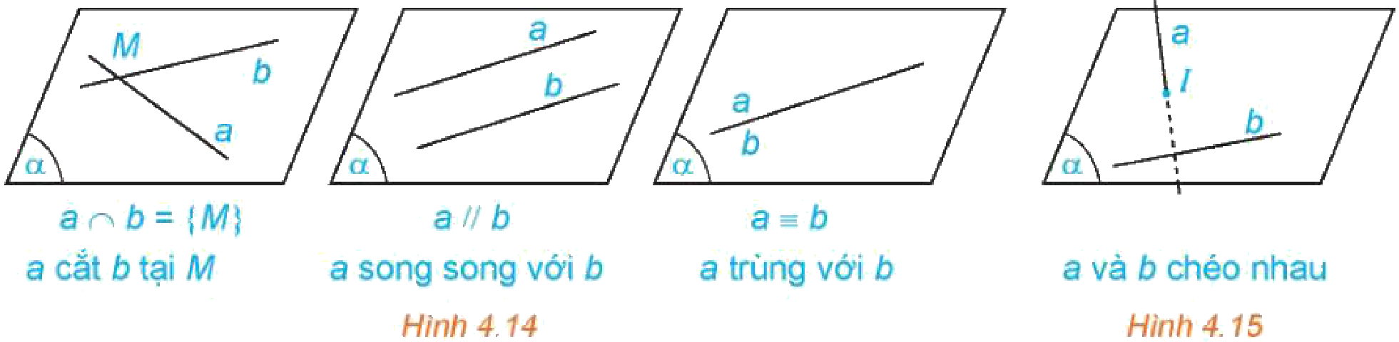
ĐỒNG PHẲNG – CHÉO NHAU (SGK TR.78)
HÌNH THÀNH KIẾN THỨC
Cho hai đường thẳng $a$ và $b$ trong không gian.
• Nếu $a$ và $b$ cùng nằm trong một mặt phẳng thì ta nói $a$ và $b$ đồng phẳng. Khi đó, $a$ và $b$ có thể cắt nhau, song song với nhau hoặc trùng nhau.
• Nếu $a$ và $b$ không cùng nằm trong bất kì mặt phẳng nào thì ta nói $a$ và $b$ chéo nhau.
Hình 4.14, 4.15 (SGK tr.78)
Bài 11. Hai đường thẳng song song – Toán 11 7
Notes:
SGK tr.78 – 5'. Đọc khung kiến thức; chỉ vào từng hình 4.14, 4.15. Click 1: câu hỏi (?) – HS nêu ví dụ thực tế.

Slide 8

HÌNH ẢNH THỰC TẾ – NHẬN XÉT (SGK TR.79)
HÌNH THÀNH KIẾN THỨC
❓ Hãy tìm một số hình ảnh về hai đường thẳng song song, hai đường thẳng chéo nhau trong thực tiễn.
Song song: hai mép bảng, hai thanh ray đường tàu, các sợi dọc của khung cửi. Chéo nhau: một cạnh bàn và một mép trần không cùng mặt tường, các tia laser.
Nhận xét. Hai đường thẳng song song là hai đường thẳng đồng phẳng và không có điểm chung. Có đúng một mặt phẳng chứa hai đường thẳng song song.
Bài 11. Hai đường thẳng song song – Toán 11 8
Notes:
3'. Câu hỏi (?): click 1 – ví dụ của HS. Chốt Nhận xét (khung). Lưu ý lời robot: không có điểm chung thì có thể song song hoặc chéo nhau.

Slide 9
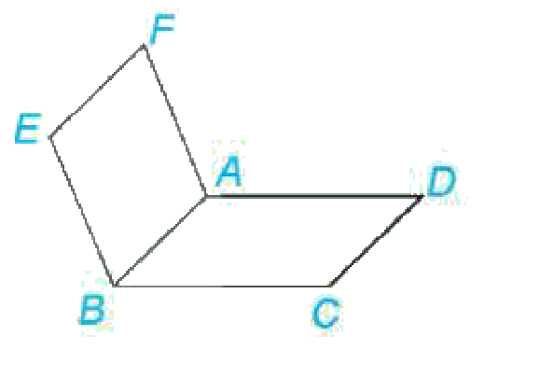
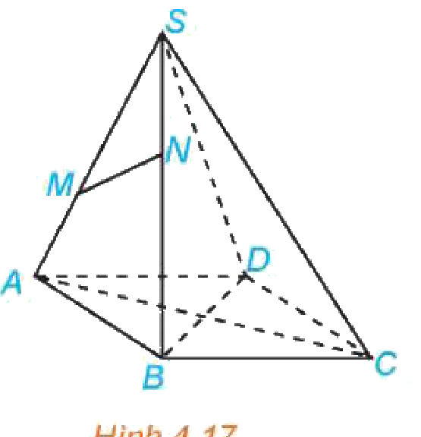
VÍ DỤ 1 – LUYỆN TẬP 1 (SGK TR.79)
HÌNH THÀNH KIẾN THỨC
Ví dụ 1. Cho hai hình bình hành $ABCD$ và $ABEF$ không cùng nằm trong một mặt phẳng (H.4.16). a) Chỉ ra các cặp đường thẳng cắt nhau, song song trong $AB, BC, CD, DA$. b) Trong $AB, AF, BE$ có hai đường thẳng nào chéo nhau không?
a) Cắt nhau: $AB$ và $BC$, $AB$ và $DA$, $BC$ và $CD$, $CD$ và $DA$. Song song: $AB$ và $CD$, $DA$ và $BC$.
H.4.16
b) $AB, AF, BE$ cùng nằm trong $\left(ABEF\right)$ nên không có hai đường thẳng nào chéo nhau.
Luyện tập 1. Hình chóp $S.ABCD$ đáy hình bình hành (H.4.17). a) Trong $AB, AC, CD$: cặp nào song song, cặp nào cắt nhau? b) $M∈SA$, $N∈SB$. Trong $SA, MN, AB$ có hai đường thẳng nào chéo nhau không?
a) $AB∥CD$; $AB$ cắt $AC$, $AC$ cắt $CD$.
b) Không: cả ba cùng nằm trong $\left(SAB\right)$.
H.4.17
Bài 11. Hai đường thẳng song song – Toán 11 9
Notes:
8'. Ví dụ 1 click 1, 2. Luyện tập 1 cặp đôi 3', click 3, 4. Sai lầm: nghĩ AB, AF, BE có cặp chéo nhau – thật ra cùng nằm trong (ABEF).

Slide 10
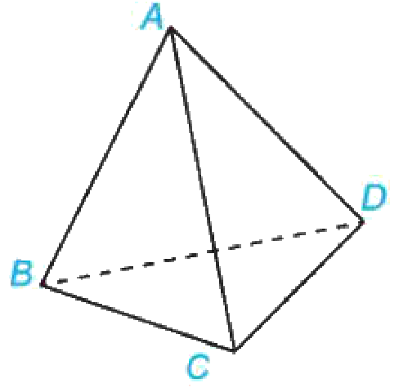
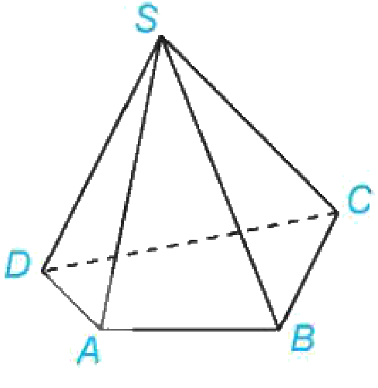
VÍ DỤ 2 – LUYỆN TẬP 2 (SGK TR.80)
HÌNH THÀNH KIẾN THỨC
Ví dụ 2. Cho hình tứ diện $ABCD$ (H.4.18). Hai đường thẳng $AB$ và $CD$ có chéo nhau không? Chỉ ra các cặp đường thẳng chéo nhau trong tứ diện.
Nếu $AB$ và $CD$ không chéo nhau thì chúng cùng thuộc một mặt phẳng, khi đó $A, B, C, D$ đồng phẳng – trái giả thiết. Vậy $AB$ và $CD$ chéo nhau.
Tương tự: $AC$ và $BD$, $AD$ và $BC$ cũng chéo nhau.
H.4.18
Luyện tập 2. Trong hình chóp tứ giác $S.ABCD$ (H.4.19), chỉ ra những đường thẳng: a) chéo với $SA$; b) chéo với $BC$.
a) $BC, CD$.
b) $SA, SD$.
H.4.19
Bài 11. Hai đường thẳng song song – Toán 11 10
Notes:
9'. Ví dụ 2: GV hướng dẫn phản chứng (click 1, 2). Luyện tập 2 cá nhân, click 3, 4 (SGV). Dùng mô hình que tre chỉ từng cặp.

Slide 11
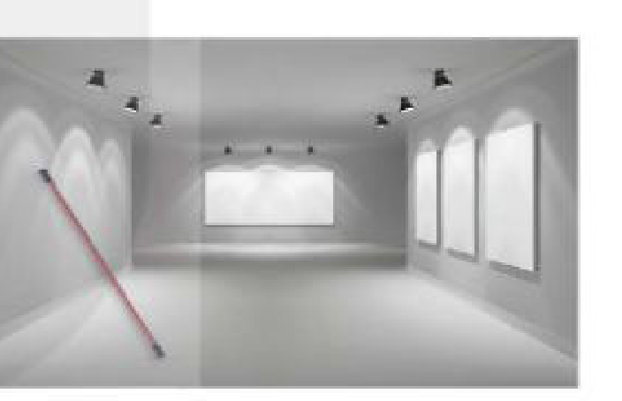
VẬN DỤNG 1 – CHIẾC GẬY DỰA TƯỜNG (SGK TR.80)
VẬN DỤNG
Vận dụng 1. Một chiếc gậy được đặt một đầu dựa vào tường và đầu kia trên mặt sàn (H.4.20). Hỏi có thể đặt chiếc gậy đó song song với một trong các mép tường hay không?
Không thể. Gậy nối một điểm trên sàn với một điểm trên tường (gậy phải tựa vào tường) nên không nằm trọn trên tường, không song song với mép tường nào.
Hình 4.20
Bài 11. Hai đường thẳng song song – Toán 11 11
Notes:
4'. HS thử với cây thước dựa vào tường lớp. Click 1 (theo SGV).

Slide 12
TRÒ CHƠI: ĐÚNG HAY SAI?
TRÒ CHƠI
📋 Cả lớp giơ thẻ Đ / S trong 10 giây cho mỗi câu.
1. Hai đường thẳng không có điểm chung thì song song.
SAI (có thể chéo nhau)
2. Hai đường thẳng chéo nhau thì không đồng phẳng.
ĐÚNG
3. Có đúng một mặt phẳng chứa hai đường thẳng song song.
ĐÚNG
4. Trong tứ diện $ABCD$, $AB$ và $AC$ chéo nhau.
SAI (cắt nhau tại A)
5. Hai đường thẳng đồng phẳng thì cắt nhau.
SAI (còn song song, trùng nhau)
Bài 11. Hai đường thẳng song song – Toán 11 12
Notes:
5'. Click lật từng câu. Đáp án: S – Đ – Đ – S – S.

Slide 13
TỔNG KẾT TIẾT 1
TỔNG KẾT
Bốn vị trí tương đối: trùng nhau, song song, cắt nhau (đồng phẳng); chéo nhau (không đồng phẳng).
Chứng minh hai đường thẳng chéo nhau: giả sử đồng phẳng → mâu thuẫn (phản chứng).
Nhiệm vụ về nhà:
Làm Bài tập 4.9, 4.10 (SGK tr.82).
Tìm 3 cặp đường thẳng chéo nhau trong lớp học, chụp ảnh.
Bài 11. Hai đường thẳng song song – Toán 11 13
Notes:
2'. Gọi 1–2 HS nêu bốn vị trí tương đối; HS đối chiếu vở ghi. Giao bài.

Slide 14
TIẾT 2 (T30)
Tính chất của hai đường thẳng song song
Mục tiêu tiết học:
• Phát biểu tính chất tồn tại duy nhất, tính chất bắc cầu; chứng minh tứ giác là hình bình hành.
• Vận dụng định lí về ba đường giao tuyến và hệ quả để xác định giao tuyến.
GV Trương Tử Trang – THPT Vĩnh Thạnh 14
Notes:
Tiết 2 (45'): HĐ2, HĐ3 6' – Ví dụ 3, Luyện tập 3: 12' – HĐ4, định lí 8' – Ví dụ 4, Luyện tập 4: 7' – Vận dụng 2: 4' – Trò chơi 5' – Tổng kết 3'.

Slide 15
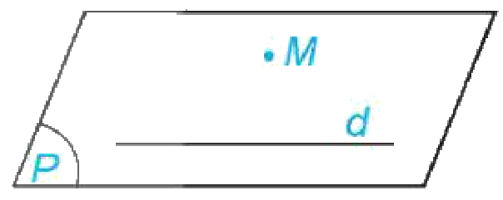
2. TÍNH CHẤT – HĐ2 (SGK TR.80)
HÌNH THÀNH KIẾN THỨC
HĐ2. Cho đường thẳng $d$ và điểm $M∉d$ (H.4.21), $\left(P\right)$ là mặt phẳng chứa $M$ và $d$. a) Trên $\left(P\right)$ có bao nhiêu đường thẳng qua $M$ song song với $d$? b) Đường thẳng qua $M$, song song với $d$ có thuộc $\left(P\right)$ không?
H.4.21
a) Một. b) Có.
Trong không gian, qua một điểm không nằm trên đường thẳng cho trước, có đúng một đường thẳng song song với đường thẳng đã cho.
Bài 11. Hai đường thẳng song song – Toán 11 15
Notes:
3'. HĐ2 click 1; chốt khung tính chất tồn tại duy nhất (tiên đề song song vẫn đúng trong không gian).

Slide 16
TÍNH CHẤT BẮC CẦU – HĐ3 (SGK TR.80)
HÌNH THÀNH KIẾN THỨC
HĐ3. Tìm hai đường thẳng song song với mép trên của bảng. Hai đường thẳng đó có song song với nhau không?
Có (ví dụ mép dưới của bảng và mép trên của tường phía sau).
Trong không gian, hai đường thẳng phân biệt cùng song song với đường thẳng thứ ba thì song song với nhau.
Bài 11. Hai đường thẳng song song – Toán 11 16
Notes:
3'. HS quan sát lớp học, click 1; chốt khung. Robot: các tia sáng Mặt Trời gần Trái Đất coi như đôi một song song.

Slide 17
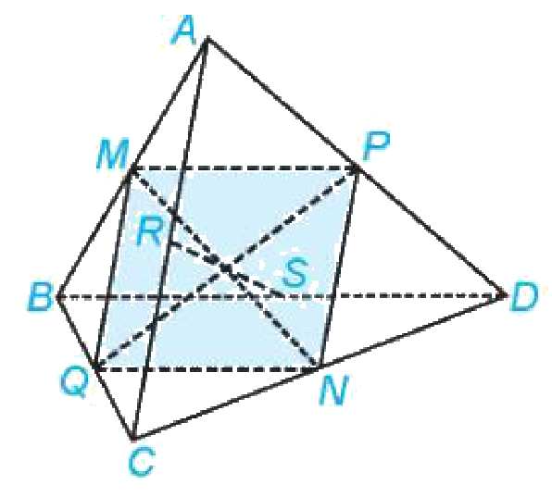
VÍ DỤ 3 (SGK TR.81)
HÌNH THÀNH KIẾN THỨC
Ví dụ 3. Tứ diện $ABCD$; $M, N, P, Q, R, S$ là trung điểm $AB, CD, AD, BC, AC, BD$ (H.4.22). a) Chứng minh $MPNQ$ là hình bình hành. b) Chứng minh $MN, PQ, RS$ cùng đi qua trung điểm của mỗi đoạn.
a) $MQ$ là đường trung bình của tam giác $ABC$: $MQ∥AC$, $MQ=\frac{1}{2}AC$. Tương tự $PN∥AC$, $PN=\frac{1}{2}AC$.
Do đó $MQ∥PN$, $MQ=PN$: $MPNQ$ là hình bình hành.
H.4.22
b) $MN$ và $PQ$ cắt nhau tại trung điểm mỗi đoạn; tương tự $MN$ và $RS$. Vậy $MN, PQ, RS$ cùng đi qua trung điểm của mỗi đoạn.
Bài 11. Hai đường thẳng song song – Toán 11 17
Notes:
7'. Nhóm 4 HS. Click 1–3. Nhấn mạnh: đường trung bình + tính chất bắc cầu.

Slide 18
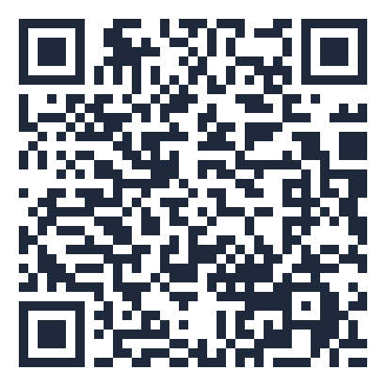
GEOGEBRA 3D – TỨ GIÁC NỐI TRUNG ĐIỂM
GEOGEBRA
$M, N, P, Q$: trung điểm $AB, BC, CD, DA$.
$MN∥AC∥PQ$, $NP∥BD∥MQ$.
Kéo các đỉnh: $MNPQ$ luôn là hình bình hành.
▶ MỞ GEOGEBRA
Quét QR mở trên điện thoại; kéo điểm để đổi hình.
Bài 11. Hai đường thẳng song song – Toán 11 18
Notes:
2'. Chiếu sau Ví dụ 3 (đường trung bình). Hai ô kiểm tra song song luôn true khi kéo các đỉnh.

Slide 19
LUYỆN TẬP 3 (SGK TR.81)
LUYỆN TẬP
Luyện tập 3. Trong Ví dụ 1, chứng minh rằng bốn điểm $C, D, E, F$ đồng phẳng và tứ giác $CDFE$ là hình bình hành.
$CD∥AB$, $EF∥AB$ nên $CD∥EF$; $CD=AB=EF$. Do đó $C, D, E, F$ đồng phẳng và $CDFE$ là hình bình hành.
H.4.16
Bài 11. Hai đường thẳng song song – Toán 11 19
Notes:
5'. HS làm cá nhân; click 1 (theo SGV). Dùng lại hình Ví dụ 1.

Slide 20
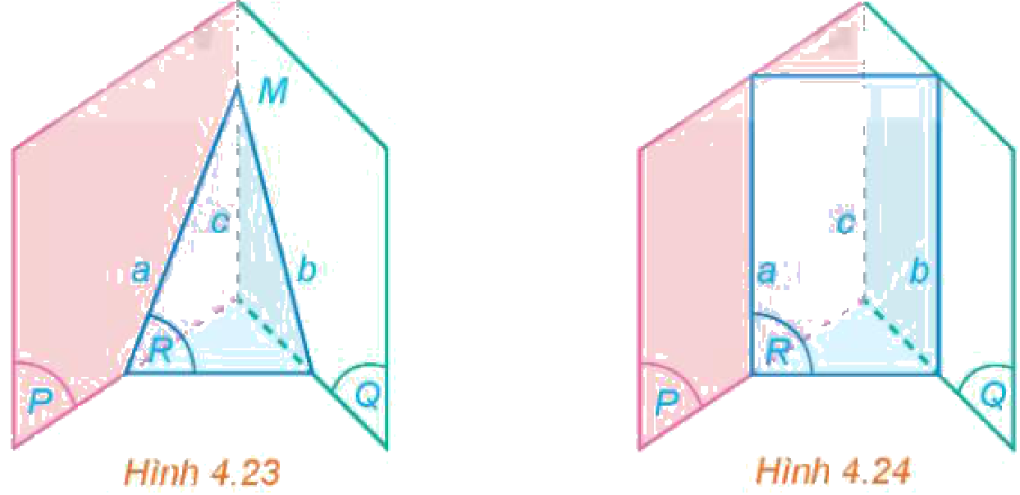
HĐ4 – BA ĐƯỜNG GIAO TUYẾN (SGK TR.81)
HÌNH THÀNH KIẾN THỨC
HĐ4. $(P)∩(Q)=c$; $\left(R\right)$ cắt $\left(P), (Q\right)$ theo giao tuyến $a, b$ khác $c$. a) Nếu $a$ cắt $c$ tại $M$ thì $b$ có đi qua $M$ không (H.4.23)? b) Nếu $a∥c$ thì $b$ và $c$ có song song không (H.4.24)?
a) $M∈a⊂(R)$, $M∈c⊂(Q)$ nên $M∈(R)∩(Q)=b$: $a, b, c$ đồng quy.
b) Nếu $b$ cắt $c$ thì theo câu a, $a$ cắt $c$ – vô lí. Vậy $b∥c$.
Định lí. Nếu ba mặt phẳng đôi một cắt nhau theo ba giao tuyến phân biệt thì ba giao tuyến đó đồng quy hoặc đôi một song song.
Chú ý. Nếu hai mặt phẳng chứa hai đường thẳng song song thì giao tuyến của chúng (nếu có) song song với hai đường thẳng đó hoặc trùng với một trong hai đường thẳng đó.
Bài 11. Hai đường thẳng song song – Toán 11 20
Notes:
8'. Nhóm dùng ba tấm bìa mô phỏng. Click 1, 2 (SGV). Chốt định lí và Chú ý (hệ quả).

Slide 21
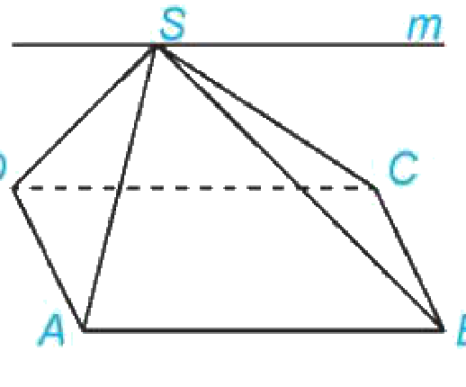
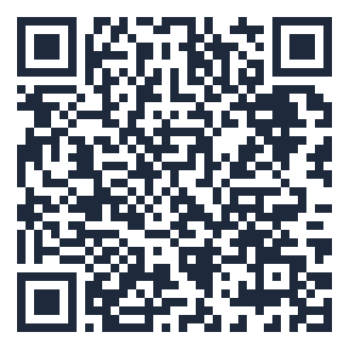
GEOGEBRA 3D – GIAO TUYẾN SONG SONG
GEOGEBRA
$(SAB)∩(SCD)=d$ đi qua $S$.
$AB∥CD$ ⇒ $d∥AB∥CD$ (đỏ).
Kéo $S$, xoay hình kiểm chứng.
▶ MỞ GEOGEBRA
Quét QR mở trên điện thoại; kéo điểm để đổi hình.
Bài 11. Hai đường thẳng song song – Toán 11 21
Notes:
2'. Chiếu sau định lí ba giao tuyến (HĐ4). Lệnh: Line(S, Vector(A, B)); ô songSong = true.

Slide 22
VÍ DỤ 4 – LUYỆN TẬP 4 (SGK TR.82)
HÌNH THÀNH KIẾN THỨC
Ví dụ 4. Cho hình chóp $S.ABCD$ có đáy $ABCD$ là hình bình hành (H.4.25). Xác định giao tuyến của $\left(SAB\right)$ và $\left(SCD\right)$.
Hai mặt phẳng có điểm chung $S$ và chứa hai đường thẳng song song $AB, CD$ nên giao tuyến là đường thẳng $m$ đi qua $S$ và song song với $AB, CD$.
Luyện tập 4. Trong Ví dụ 4, xác định giao tuyến của hai mặt phẳng $\left(SAD\right)$ và $\left(SBC\right)$.
H.4.25
Đường thẳng đi qua $S$ và song song với $AD$ (và $BC$).
Bài 11. Hai đường thẳng song song – Toán 11 22
Notes:
7'. Ví dụ 4 click 1. Luyện tập 4 cá nhân, click 2. Sai lầm: lấy giao tuyến SO (lỗi ở Trạm AI tiết 3).

Slide 23
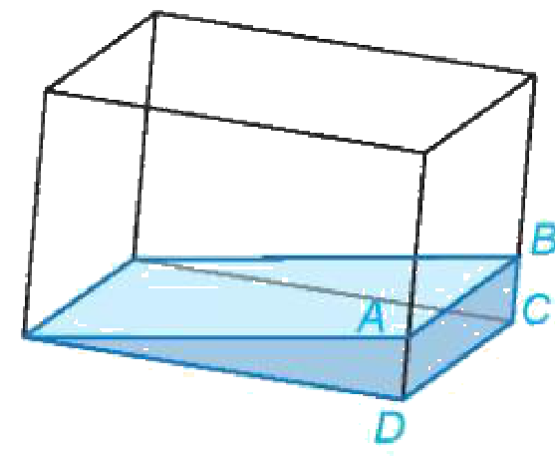
VẬN DỤNG 2 – MÉP NƯỚC TRONG BỂ KÍNH (SGK TR.82)
VẬN DỤNG
Vận dụng 2. Một bể kính chứa nước có đáy là hình chữ nhật được đặt nghiêng như Hình 4.26. Giải thích tại sao đường mép nước $AB$ song song với cạnh $CD$ của bể nước.
Mặt phẳng $\left(ABCD\right)$ và mặt nước chứa hai đường thẳng song song: $CD$ và cạnh đối diện với $CD$ trên đáy bể. Theo hệ quả định lí ba đường giao tuyến, giao tuyến $AB$ song song với $CD$.
Hình 4.26
Bài 11. Hai đường thẳng song song – Toán 11 23
Notes:
4'. Nghiêng hộp nhựa có nước minh hoạ. Click 1 (theo SGV).

Slide 24
TRÒ CHƠI: ĐIỀN NHANH
TRÒ CHƠI
📋 Cặp đôi ghi bảng con; mỗi câu 20 giây.
Hình chóp $S.ABCD$ có đáy là hình bình hành.
1. $\left(SAB)∩(SCD\right)$ là đường thẳng qua $S$ và song song với…
$AB$
2. Qua $M∉d$ có bao nhiêu đường thẳng song song với $d$?
1
3. $a∥c$, $b∥c$, $a≠b$ thì $a$ và $b$…
song song
4. Ba giao tuyến phân biệt của ba mặt phẳng đôi một cắt nhau: đồng quy hoặc…
đôi một song song
Bài 11. Hai đường thẳng song song – Toán 11 24
Notes:
5'. Click 1–4. Đáp án: 1) AB; 2) 1; 3) song song; 4) đôi một song song.

Slide 25
TỔNG KẾT TIẾT 2
TỔNG KẾT
Qua một điểm ngoài một đường thẳng có đúng một đường thẳng song song với nó; hai đường thẳng phân biệt cùng song song với đường thứ ba thì song song.
Định lí ba đường giao tuyến và hệ quả: hai mặt phẳng chứa hai đường thẳng song song thì giao tuyến song song (hoặc trùng) với chúng.
Nhiệm vụ về nhà:
Làm Bài tập 4.11, 4.12 (SGK tr.83).
Mang hai tấm bìa hình chữ nhật, hai tấm bìa hình thang (Bài 4.15).
Bài 11. Hai đường thẳng song song – Toán 11 25
Notes:
3'. Gọi HS nhắc định lí; GV giao bài, nhắc chuẩn bị đồ dùng.

Slide 26
TIẾT 3 (T31)
Luyện tập
Mục tiêu tiết học:
• Vận dụng vị trí tương đối, tính chất song song, định lí ba đường giao tuyến giải Bài tập 4.9 – 4.14.
• Kiểm chứng lời giải AI; giải thích hiện tượng thực tế (4.15).
GV Trương Tử Trang – THPT Vĩnh Thạnh 26
Notes:
Tiết 3 (45'): Bài tập 4.9 – 4.14 (22') – Trạm kiểm chứng AI 5' – Bài 4.15, Em có biết 6' – Rung chuông vàng 9' – Củng cố 3'.

Slide 27
BÀI TẬP 4.9 – 4.10 (SGK TR.82)
LUYỆN TẬP
4.9. Cho ba đường thẳng $a, b, c$. Mệnh đề nào đúng? a) Nếu $a$ và $b$ không cắt nhau thì $a$ và $b$ song song. b) Nếu $b$ và $c$ chéo nhau thì $b$ và $c$ không cùng thuộc một mặt phẳng. c) Nếu $a$ và $b$ cùng song song với $c$ thì $a$ song song với $b$. d) Nếu $a$ và $b$ cắt nhau, $b$ và $c$ cắt nhau thì $a$ và $c$ cắt nhau.
Đúng: b). (a) sai – có thể chéo nhau; c) sai khi $a≡b$; d) sai.)
4.10. Hình chóp $S.ABCD$ đáy hình bình hành. Cặp nào cắt nhau, song song, chéo nhau? a) $AB$ và $CD$; b) $AC$ và $BD$; c) $SB$ và $CD$.
a) song song; b) cắt nhau; c) chéo nhau.
Bài 11. Hai đường thẳng song song – Toán 11 27
Notes:
7'. Chữa từng bài: đề → click đáp án (theo SGV). 4.9 a sai vì có thể chéo nhau; c sai khi a ≡ b.

Slide 28
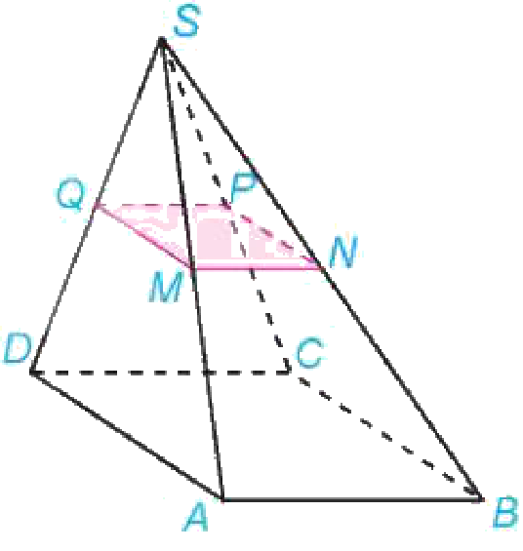
BÀI TẬP 4.11 – 4.12 (SGK TR.83)
LUYỆN TẬP
4.11. Hình chóp $S.ABCD$ đáy hình bình hành; $M, N, P, Q$ là trung điểm $SA, SB, SC, SD$ (H.4.27). Chứng minh $MNPQ$ là hình bình hành.
$MN∥AB$, $MN=\frac{1}{2}AB$; $PQ∥CD$, $PQ=\frac{1}{2}CD$; $AB∥CD$, $AB=CD$ nên $MN∥PQ$, $MN=PQ$.
4.12. Hình chóp $S.ABCD$ đáy hình thang ($AB∥CD$); $M, N$ là trung điểm $SA, SB$. Chứng minh $MNCD$ là hình thang.
H.4.27
$MN$ là đường trung bình của tam giác $SAB$ nên $MN∥AB∥CD$: $MNCD$ là hình thang.
Bài 11. Hai đường thẳng song song – Toán 11 28
Notes:
6'. HS lên bảng. Click đáp án từng bài (theo SGV).

Slide 29
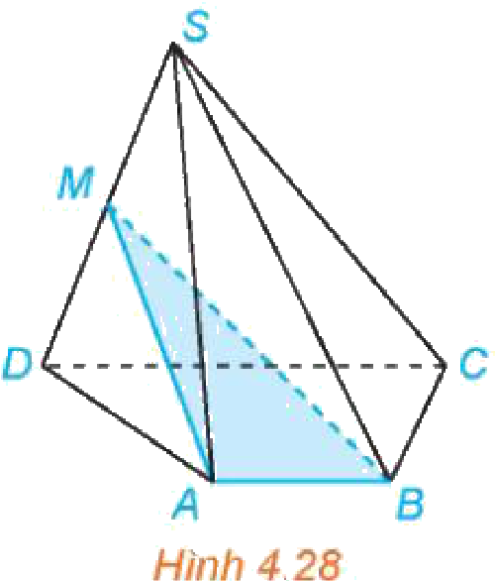
BÀI TẬP 4.13 – 4.14 (SGK TR.83)
LUYỆN TẬP
4.13. Hình chóp $S.ABCD$ đáy hình thang ($AB∥CD$), $M$ là trung điểm $SD$ (H.4.28). a) Xác định giao tuyến của $\left(MAB\right)$ và $\left(SCD\right)$. b) $N=SC∩(MAB)$. Chứng minh $MN$ là đường trung bình của tam giác $SCD$.
a) Có điểm chung $M$, chứa $AB∥CD$: giao tuyến là $d$ qua $M$, $d∥CD$. b) $N=d∩SC$; $M$ là trung điểm $SD$, $MN∥CD$ nên $MN$ là đường trung bình.
4.14. Tứ diện $ABCD$; $M, N$ là trung điểm $BC, CD$, $P∈AC$. a) Xác định giao tuyến $d$ của $\left(AMN\right)$ và $\left(BPD\right)$. b) Chứng minh $d∥BD$.
a) $E=AM∩BP$, $F=AN∩DP$; $d=EF$. b) $MN∥BD$ (đường trung bình tam giác $BCD$) nên $d∥BD$.
H.4.28
Bài 11. Hai đường thẳng song song – Toán 11 29
Notes:
9'. Mức 3 (HS khá, giỏi). Click đáp án từng bài (theo SGV).

Slide 30
TRẠM KIỂM CHỨNG AI
LUYỆN TẬP
🤖 Lời giải AI số 1 (Bài 4.10c): “$SB$ và $CD$ không có điểm chung nên $SB∥CD$.”
Sai: không có điểm chung thì có thể chéo nhau. $SB$ và $CD$ không đồng phẳng nên chéo nhau.
🤖 Lời giải AI số 2 (Ví dụ 4): “Giao tuyến của $\left(SAB\right)$ và $\left(SCD\right)$ là $SO$ với $O=AC∩BD$.”
Sai: $O$ không thuộc $\left(SAB\right)$. Giao tuyến là đường thẳng qua $S$ song song với $AB$ (hệ quả định lí ba đường giao tuyến).
📒 Câu lệnh mẫu: “Hãy chỉ ra bước sai trong lời giải sau (nếu có), không giải lại toàn bộ: …”. Ghi Nhật ký sử dụng AI.
Bài 11. Hai đường thẳng song song – Toán 11 30
Notes:
5'. Nhóm lẻ: lời giải số 1; nhóm chẵn: lời giải số 2. Click 1, 2 hiện nhận xét. Nhắc ghi Nhật ký sử dụng AI.

Slide 31
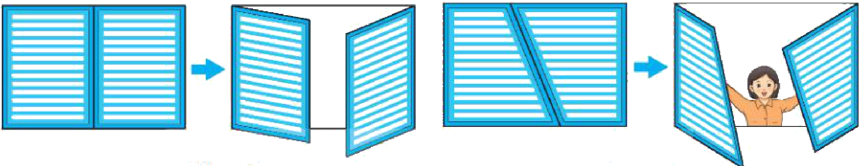
BÀI 4.15 – ĐỐ VUI CÁNH CỬA SỔ (SGK TR.83)
VẬN DỤNG
4.15. Hai cánh cửa sổ hình chữ nhật mở ở vị trí nào thì hai mép ngoài vẫn luôn song song (H.4.29). Giải thích tại sao. Nếu hai cánh cửa có dạng hình thang thì có vị trí nào để hai mép ngoài song song không?
Mỗi mép ngoài song song với trục bản lề của cánh đó; hai trục bản lề cùng thẳng đứng nên song song; theo tính chất bắc cầu hai mép ngoài song song.
Cánh hình thang: mép ngoài không song song với trục bản lề nên nói chung không song song; HS thử bằng mô hình (ví dụ khi hai cánh cùng đóng).
💡 Em có biết? Quay đường thẳng $d$ quanh $Δ$: $d∥Δ$ → mặt trụ; $d$ cắt $Δ$ → mặt nón; $d$ chéo $Δ$ → thường được mặt hyperbol (dựng bằng nan tre, đũa).
Bài 11. Hai đường thẳng song song – Toán 11 31
Notes:
6'. Dùng hai tấm bìa làm cánh cửa. Click 1, 2. Em có biết: quay đường thẳng quanh trục – mặt trụ, mặt nón, mặt hyperbol.

Slide 32
TRÒ CHƠI: RUNG CHUÔNG VÀNG
TRÒ CHƠI
🔔 Luật chơi
Mỗi bạn một bảng con – viết đáp án khi hết giờ.
Câu nhiều lựa chọn: ghi A, B, C hoặc D (30 giây).
Câu Đúng/Sai: ghi Đ hoặc S cho từng ý (60 giây).
Câu trả lời ngắn, thực tế: ghi một số (60 giây).
Sai: rời sàn thi. Bạn trụ lại cuối cùng rung chuông vàng!
Bài 11. Hai đường thẳng song song – Toán 11 32
Notes:
Mỗi HS một bảng con. Mỗi câu 30 giây (Đ/S, trả lời ngắn, thực tế: 60 giây). Sai rời sàn thi; có thể 'cứu trợ' 1 lần. Cấu trúc 8 câu theo đề thi từ 2025: nhiều lựa chọn, Đúng/Sai, trả lời ngắn, thực tế. Đáp án đã kiểm tra bằng Python.

Slide 33
RUNG CHUÔNG VÀNG – CÂU 1 – BIẾT
TRÒ CHƠI
Hai đường thẳng được gọi là chéo nhau nếu
A. chúng không có điểm chung
A. chúng không có điểm chung ✘
B. chúng không cùng nằm trong bất kì mặt phẳng nào
B. chúng không cùng nằm trong bất kì mặt phẳng nào ✔
C. chúng đồng phẳng và không cắt nhau
C. chúng đồng phẳng và không cắt nhau ✘
D. chúng cắt nhau
D. chúng cắt nhau ✘
Đáp án B. Theo định nghĩa. Không có điểm chung thì có thể song song hoặc chéo nhau.
Bài 11. Hai đường thẳng song song – Toán 11 33
Notes:
30 giây. HS giơ thẻ A/B/C/D. Click 1: đáp án B (xanh), phương án sai (đỏ). Theo định nghĩa. Không có điểm chung thì có thể song song hoặc chéo nhau. Nhiễu A: quên trường hợp song song; C: là song song.

Slide 34
RUNG CHUÔNG VÀNG – CÂU 2 – HIỂU
TRÒ CHƠI
Trong tứ diện $ABCD$, cặp đường thẳng nào chéo nhau?
A. $AD$ và $BD$
A. $AD$ và $BD$ ✘
B. $AB$ và $BC$
B. $AB$ và $BC$ ✘
C. $AC$ và $CD$
C. $AC$ và $CD$ ✘
D. $AB$ và $CD$
D. $AB$ và $CD$ ✔
Đáp án D. $AB$ và $CD$ không có đỉnh chung và không đồng phẳng.
Bài 11. Hai đường thẳng song song – Toán 11 34
Notes:
30 giây. HS giơ thẻ A/B/C/D. Click 1: đáp án D (xanh), phương án sai (đỏ). AB và CD không có đỉnh chung và không đồng phẳng. Nhiễu A, B, C: hai cạnh chung đỉnh thì cắt nhau.

Slide 35
RUNG CHUÔNG VÀNG – CÂU 3 – HIỂU
TRÒ CHƠI
Hình chóp $S.ABCD$ đáy hình bình hành. Giao tuyến của $\left(SAD\right)$ và $\left(SBC\right)$ là đường thẳng
A. qua $S$ và song song với $AD$
A. qua $S$ và song song với $AD$ ✔
B. $SO$ với $O=AC∩BD$
B. $SO$ với $O=AC∩BD$ ✘
C. qua $S$ và song song với $AB$
C. qua $S$ và song song với $AB$ ✘
D. $SA$
D. $SA$ ✘
Đáp án A. Hai mặt phẳng có điểm chung $S$, chứa $AD∥BC$ nên giao tuyến qua $S$ song song với $AD$.
Bài 11. Hai đường thẳng song song – Toán 11 35
Notes:
30 giây. HS giơ thẻ A/B/C/D. Click 1: đáp án A (xanh), phương án sai (đỏ). Hai mặt phẳng có điểm chung S, chứa AD BC nên giao tuyến qua S song song với AD. Nhiễu B: lỗi ở Trạm AI; C: nhầm với cặp (SAB), (SCD).

Slide 36
RUNG CHUÔNG VÀNG – CÂU 4 – VẬN DỤNG
TRÒ CHƠI
Ba mặt phẳng đôi một cắt nhau theo ba giao tuyến phân biệt $a, b, c$; biết $a∥b$. Khi đó
A. $c$ cắt $a$
A. $c$ cắt $a$ ✘
B. $c$ song song với $a$ và $b$
B. $c$ song song với $a$ và $b$ ✔
C. $c$ chéo $a$
C. $c$ chéo $a$ ✘
D. $a, b, c$ đồng quy
D. $a, b, c$ đồng quy ✘
Đáp án B. Ba giao tuyến đồng quy hoặc đôi một song song; $a∥b$ nên đôi một song song.
Bài 11. Hai đường thẳng song song – Toán 11 36
Notes:
30 giây. HS giơ thẻ A/B/C/D. Click 1: đáp án B (xanh), phương án sai (đỏ). Ba giao tuyến đồng quy hoặc đôi một song song; a b nên đôi một song song. Nhiễu D: nhớ thiếu trường hợp của định lí.

Slide 37
RUNG CHUÔNG VÀNG – CÂU 5 – ĐÚNG/SAI
TRÒ CHƠI
Một nhà kho sấy cà phê ở Vĩnh Thạnh có khung dạng hình hộp chữ nhật; mái che là hai tấm tôn phẳng gặp nhau theo đường nóc.
a) Hai cột đứng ở hai góc nhà kho song song với nhau.
ĐÚNG
b) Một cột đứng và một xà ngang ở mặt tường đối diện (không có điểm chung với cột) có thể chéo nhau.
ĐÚNG
c) Hai đường thẳng không có điểm chung thì luôn song song.
SAI (có thể chéo nhau)
d) Hai mép mái song song thì đường nóc song song với chúng.
ĐÚNG (hệ quả ba giao tuyến)
Bài 11. Hai đường thẳng song song – Toán 11 37
Notes:
60 giây. Click 1–4: Đ – Đ – S – Đ (KHBD Câu 7). Đáp án: Đ – Đ – S – Đ.

Slide 38
RUNG CHUÔNG VÀNG – CÂU 6 – HIỂU
TRÒ CHƠI
Hình lập phương $ABCD.EFGH$ có bao nhiêu cạnh song song với cạnh $AB$ (không kể $AB$)?
Đáp số: 3. $CD, EF, GH$. Sai thường gặp: đếm thêm các cạnh chéo với $AB$.
Bài 11. Hai đường thẳng song song – Toán 11 38
Notes:
60 giây. Đã kiểm tra bằng toạ độ. Đáp số: 3. CD, EF, GH. Sai thường gặp: đếm thêm các cạnh chéo với AB.

Slide 39
RUNG CHUÔNG VÀNG – CÂU 7 – VẬN DỤNG
TRÒ CHƠI
Hình chóp tứ giác $S.ABCD$ có bao nhiêu cặp cạnh chéo nhau?
Đáp số: 8. Mỗi cạnh bên chéo với 2 cạnh đáy không có đỉnh chung: $4·2=8$; các cạnh đáy đồng phẳng nên không chéo nhau. Sai thường gặp: đếm cả cặp cạnh đáy đối diện.
Bài 11. Hai đường thẳng song song – Toán 11 39
Notes:
60 giây. Đã kiểm tra bằng toạ độ (Python). Đáp số: 8. Mỗi cạnh bên chéo với 2 cạnh đáy không có đỉnh chung: 4· 2 = 8; các cạnh đáy đồng phẳng nên không chéo nhau. Sai thường gặp: đếm cả cặp cạnh đáy đối diện.

Slide 40
RUNG CHUÔNG VÀNG – CÂU 8 – VẬN DỤNG
TRÒ CHƠI
Một giàn tiêu ở Gia Lai có 5 trụ bê tông dựng thẳng đứng. Có bao nhiêu cặp trụ song song với nhau?
Đáp số: 10. Các trụ thẳng đứng đôi một song song: số cặp là $C_{5}^{2}=10$. Sai thường gặp: trả lời 5 hoặc 4.
Bài 11. Hai đường thẳng song song – Toán 11 40
Notes:
60 giây. Đã kiểm tra: C(5,2) = 10. Đáp số: 10. Các trụ thẳng đứng đôi một song song: số cặp là C_5² = 10. Sai thường gặp: trả lời 5 hoặc 4.

Slide 41
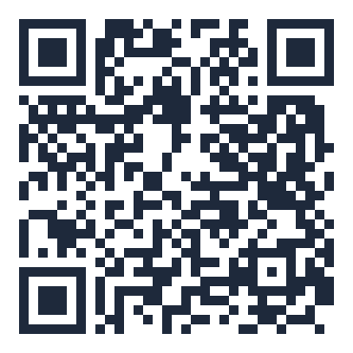
CỦNG CỐ TRỰC TUYẾN – NHIỆM VỤ VỀ NHÀ
TỔNG KẾT
Bài củng cố trực tuyến – quét mã QR hoặc mở đường link:
https://trangtu66.github.io/Taode_thi_online/cc_bai11_t11.html
Nhiệm vụ về nhà:
Hoàn thành Bài tập 4.9 – 4.15.
Nhóm “Mặt hyperbol bằng nan tre”: dựng mô hình, quay video, giải thích các cặp đường thẳng chéo nhau; nộp kèm Nhật ký sử dụng AI.
Đọc trước Bài 12. Đường thẳng và mặt phẳng song song (SGK tr.84).
▶ MỞ BÀI CỦNG CỐ
Bài 11. Hai đường thẳng song song – Toán 11 41
Notes:
3'. HS quét QR làm bài củng cố online ở nhà. Đáp án chỉ mở khi GV cho phép.

Slide 42
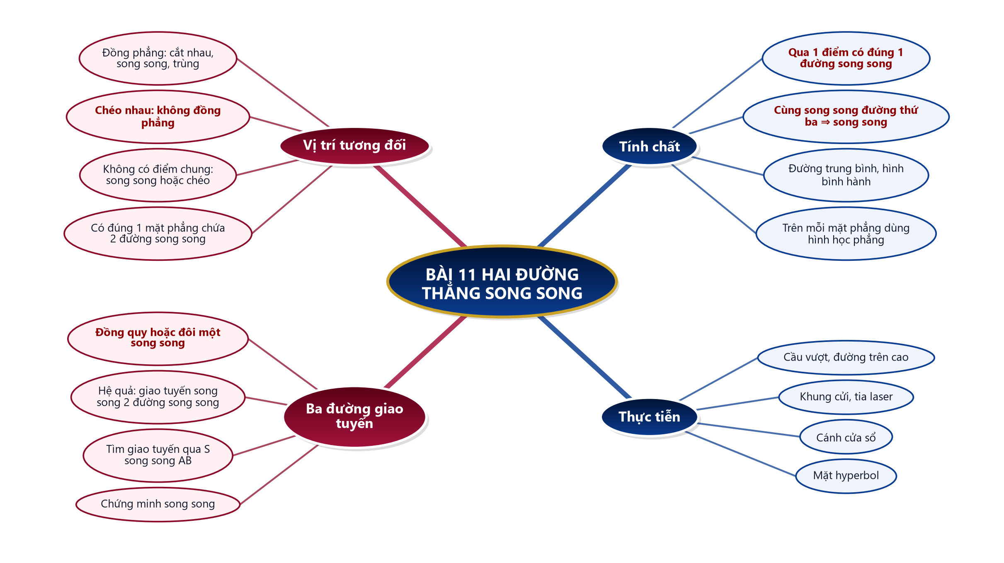
SƠ ĐỒ TƯ DUY – BÀI 11
TỔNG KẾT
Bài 11. Hai đường thẳng song song – Toán 11 42
Notes:
3'. HS nhìn sơ đồ, nêu lại từng nhánh theo thứ tự các mục của bài; GV gọi HS yếu nêu nhánh kiến thức, HS khá nêu nhánh sai lầm thường gặp.

Slide 43
PHỤ LỤC 1 – SAI LẦM THƯỜNG GẶP
DÀNH CHO GV
Kết luận hai đường thẳng không có điểm chung thì song song (quên chéo nhau).
Lấy giao tuyến $SO$ cho hai mặt phẳng $\left(SAB\right)$, $\left(SCD\right)$ khi đáy là hình bình hành.
Đếm cặp cạnh đáy đối diện của hình chóp là chéo nhau (chúng đồng phẳng).
Áp dụng tính chất bắc cầu khi hai đường thẳng trùng nhau.
Bài 11. Hai đường thẳng song song – Toán 11 43
Notes:
Slide ẩn – chỉ GV xem khi chuẩn bị.

Slide 44
PHỤ LỤC 2 – PHÂN HOÁ, DỰ PHÒNG
DÀNH CHO GV
HS cần hỗ trợ: mô hình que tre; HĐ1 – HĐ3, Ví dụ 1, 2, Bài 4.9 – 4.12.
HS khá, giỏi: Bài 4.13, 4.14; giải thích Bài 4.15 với cánh hình thang; mô hình mặt hyperbol.
Mất điện/mạng: KHBD in, Phiếu học tập; mô hình bìa, que tre thay video; trò chơi dùng bảng con.
Bài 11. Hai đường thẳng song song – Toán 11 44
Notes:
Slide ẩn – chỉ GV xem khi chuẩn bị.

